Slide 1
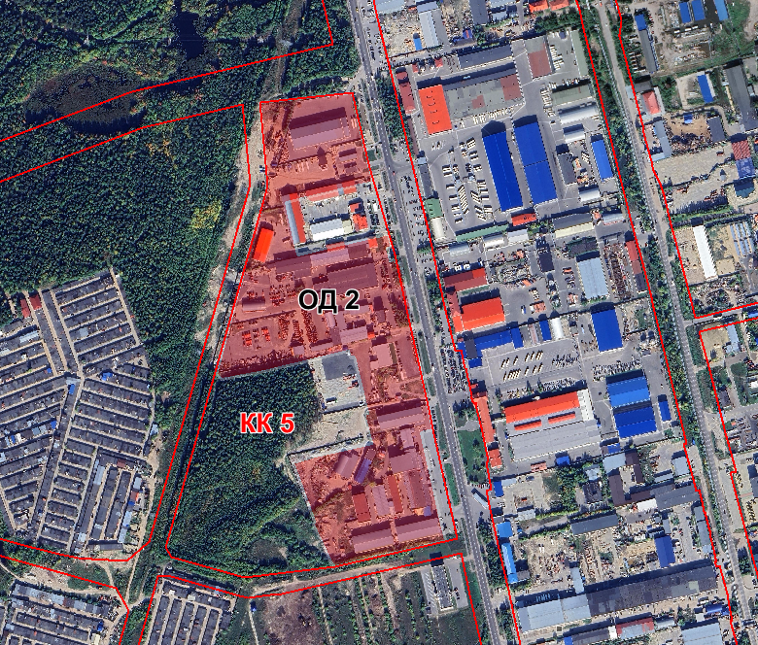
Проект межевания территориальной зоны ОД.2, расположенной в квартале КК5 в городе Сургуте

Slide 2
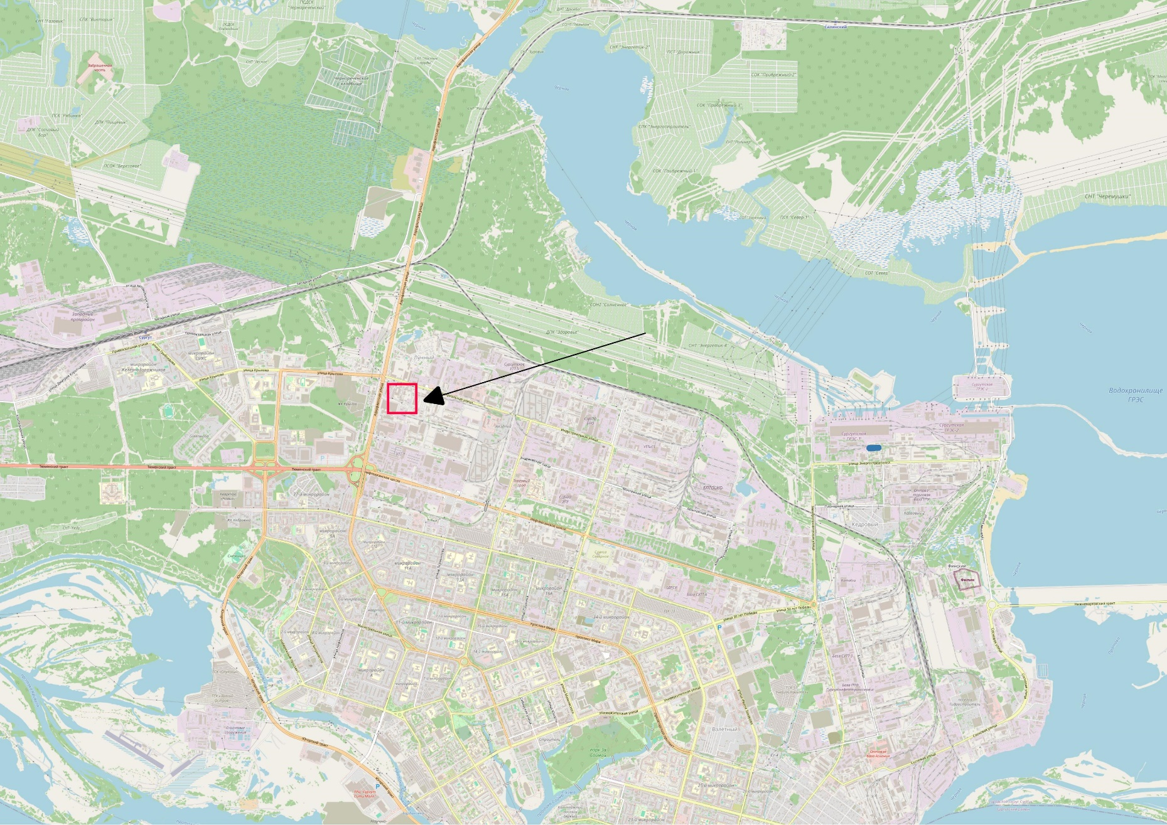
Месторасположение объекта на карте города

Slide 3
Цель проекта:
Определение местоположения границ образуемых и изменяемых земельных участков
Изменение красной линии, установление ее по границе территориальной зоны ОД 2

Slide 4
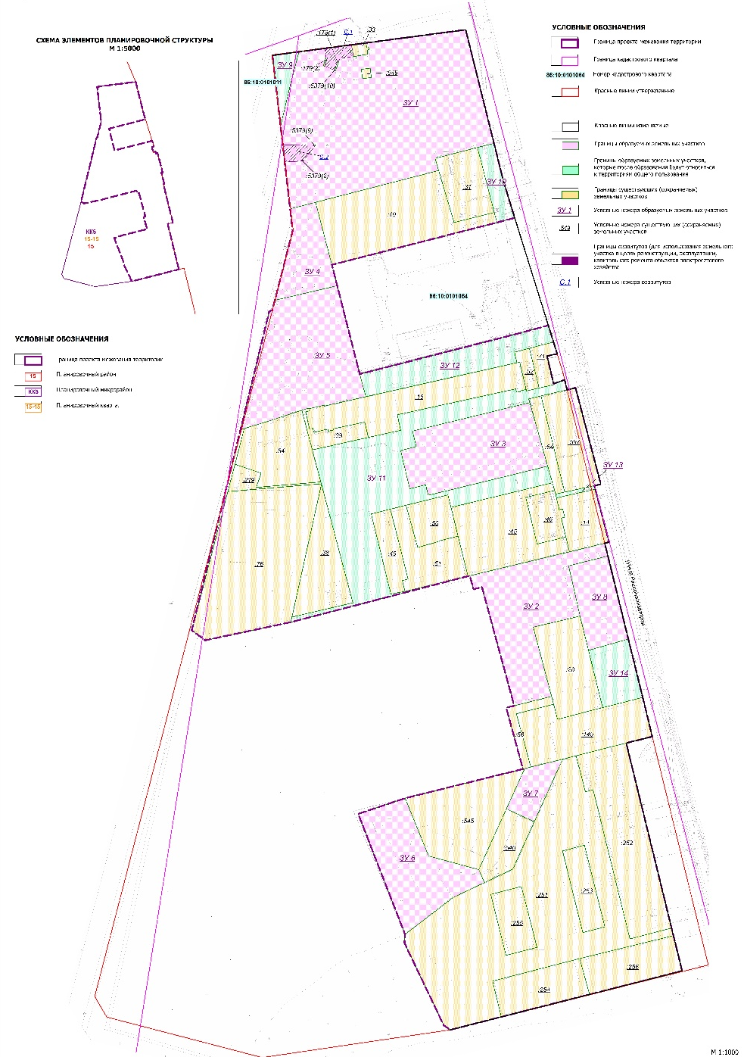
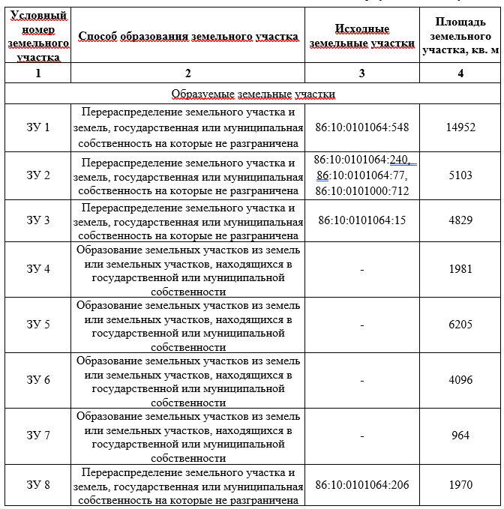
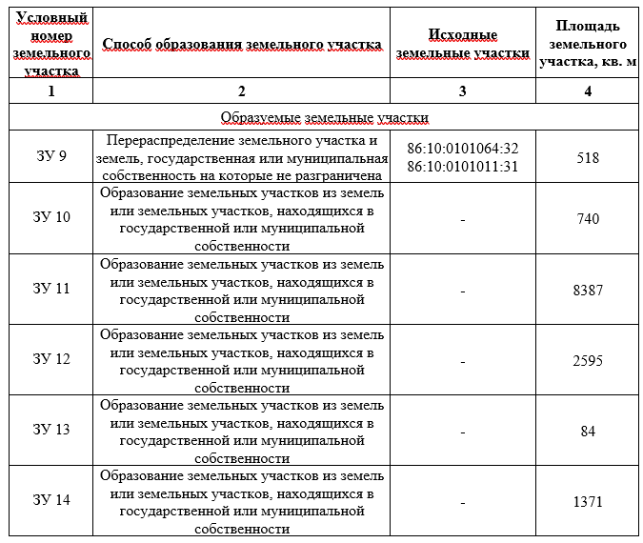
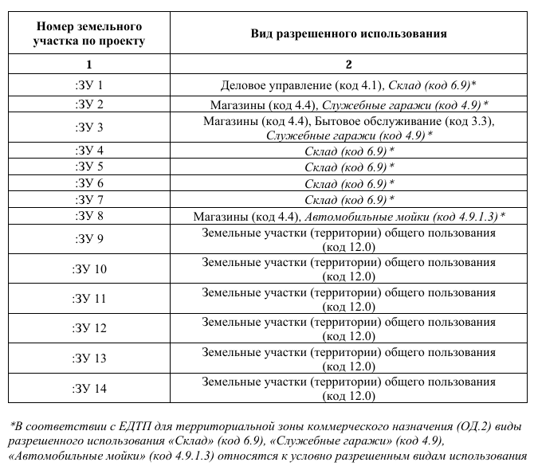
ЧЕРТЕЖ МЕЖЕВАНИЯ
Перечень и сведения о площади образуемых земельных участков, в том числе возможные способы их образования
Перечень и сведения о площади образуемых земельных участков, который будут отнесены к территориям общего пользования или имуществу общего пользования
Чертеж межевания
Вид разрешенного использования образуемых земельных участков
Проектом предусмотрено изменение красных линий в соответствии с изменёнными границами территориальных зон, отображенных на карте градостроительного зонирования ЕДТП.

